Slide 1
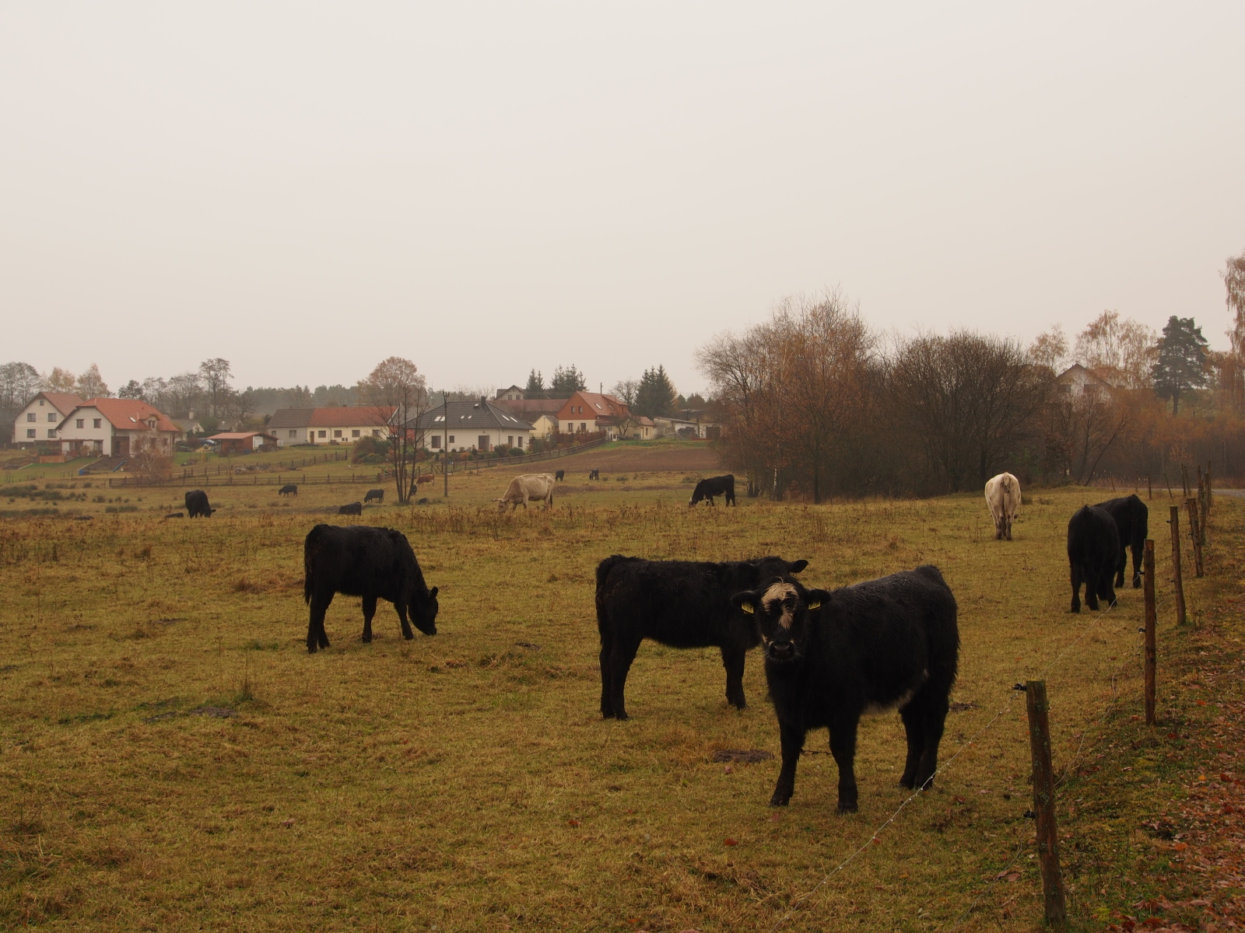
Lipí
Kristýna
Kristýna
Kristýna

Slide 2
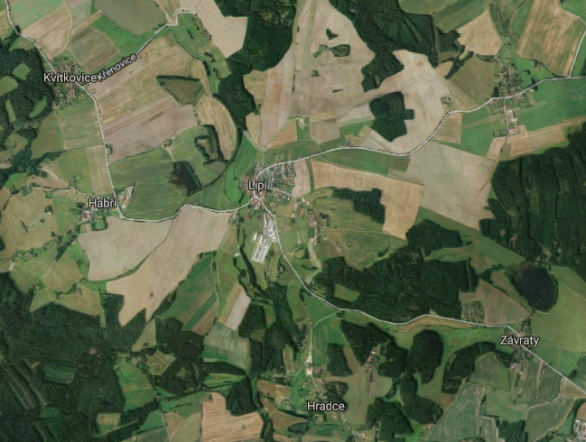

Slide 3
Historie obce Lipí
První písemná zmínka - 1389 (Lypye)
Od roku 1850 samostatnou obcí
Pozůstatky sídliště z doby bronzové, halštatské a laténské
U Zajíčka - nověji objevená halštatská mohyla (750 - 500 př. n. l.)
Pseudogotická kaple Panny Marie Lurdské na návsi (1897)
Notes:
Ty pozůstatky osídlení z doby bronzový a laténský se našly asi 1km jihovýchodně od Lipí

Slide 4
Charakteristika území
Katastrální výměra: 7,80 km²
Počet obyvatel: 635 (2016)
Terén: mírně zvlněný
Nadmořská výška 450-500 m n.m.
KR:
krajinný předěl mezi ČB pánví a hřebenem Blanského lesa
drobné vodní plochy rybníků

Slide 5
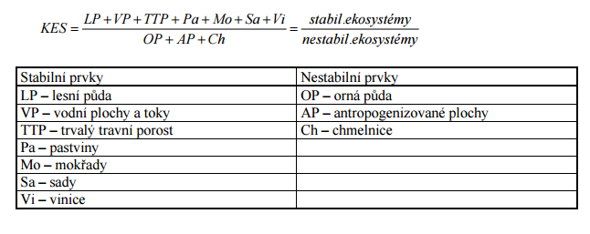
KES (koeficient ekologické stability) = 0,67
Nízká hodnota hlavně díky velké rozloze orné půdy (ne kvůli zástavbě)
ZPF: 65% území (82% orná půda, 14% TTP)
Lesní plochy: 25%
Vodní plochy a toky: 3%
Zastavěné a statní plochy: 7%

Slide 6
Urbanistická koncepce
Cílová charakteristika krajiny je krajina s předpokládanou vyšší mírou urbanizace s vyšším podílem zastavěných území vhodně zakomponovaných do krajiny
Dobrá dopravní dostupnost do ČB
Kvalitní životní prostředí v atraktivní krajině podhůří Blanského lesa
Velký rozsah navrhovaných zastavitelných ploch pro bydlení

Slide 7
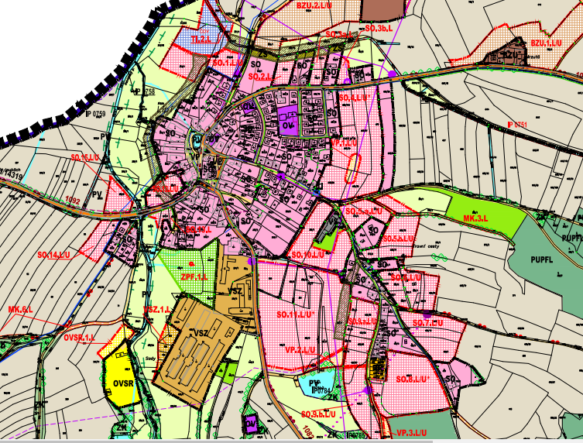

Slide 8
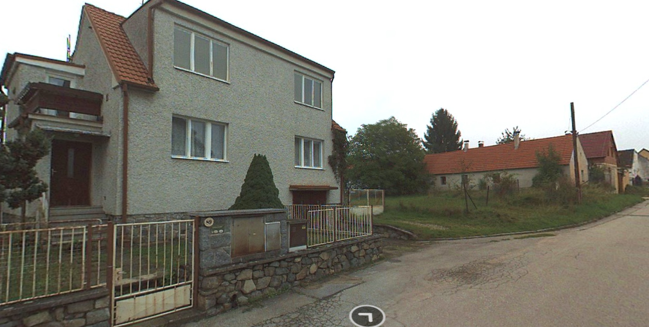
ÚP
Při využívání zastavitelných ploch j potřeba respektovat venkovský charakter zástavby a respektovat charakter návesních prostorů.

Slide 9
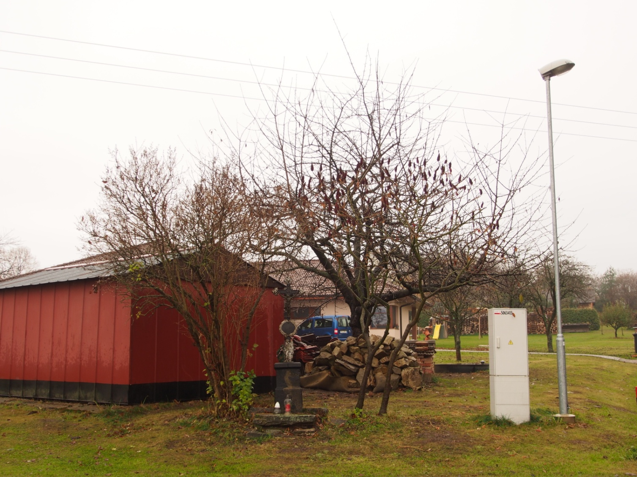
ÚP
Respektovat existující drobné sakrální objekty

Slide 10
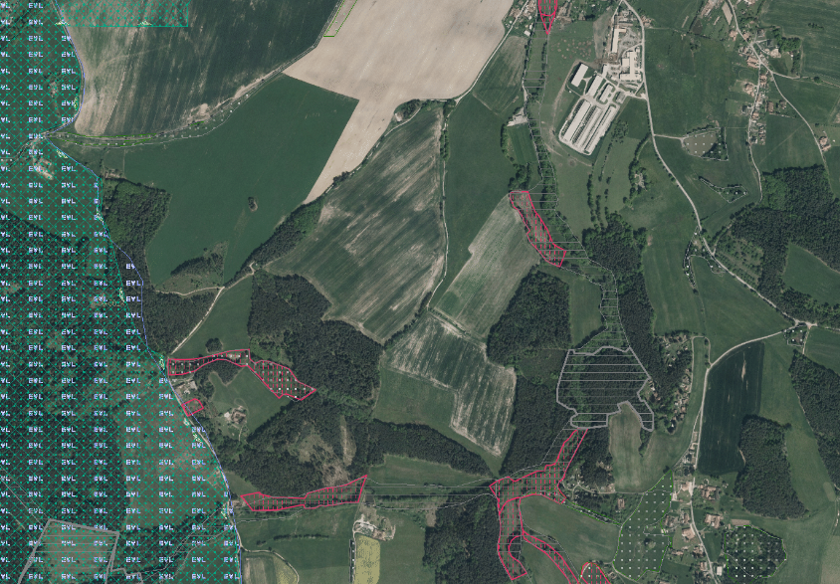
Návrh ÚSES
4 lokální biocentra
3 lokální biokoridory
8 interakčních prvků

Slide 11
Navrhované keře
VII. – IX.
Tavolník vrbolistý
ohrožený druh (C3)
nenáročný a odolný

Slide 12
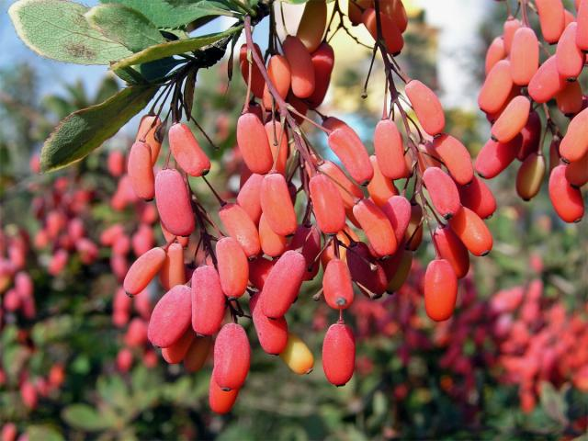
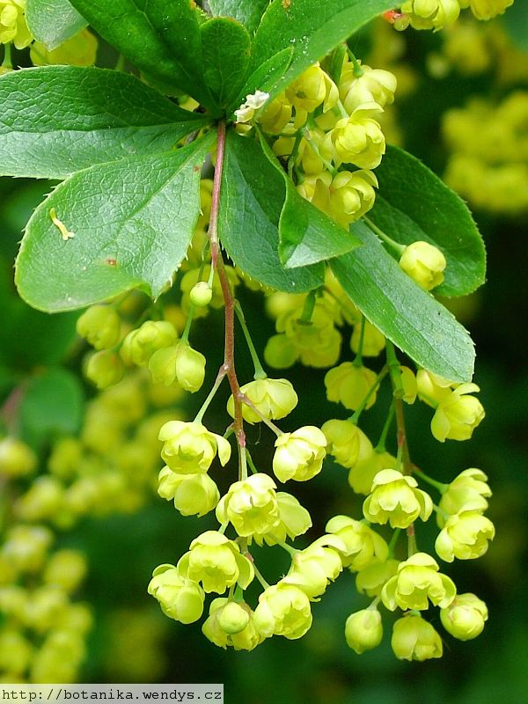
Navrhované keře
IV. – V.
Dřišťál obecný (Berberis vulgaris)
nenáročný
vhodný pro ptactvo

Slide 13
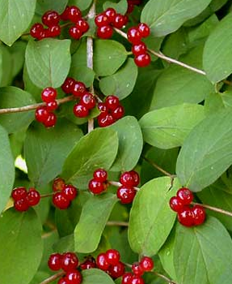
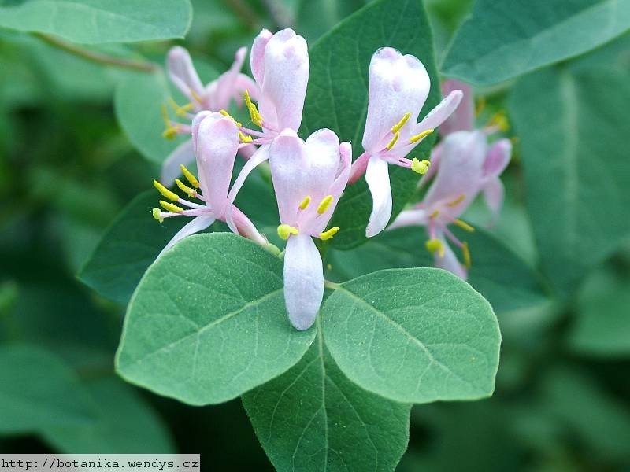
Navrhované keře
V. – VI.
Zimolez obecný (Lonicera xylosteum)
dekorativní květy i červené plody
odolný vůči solení

Slide 14
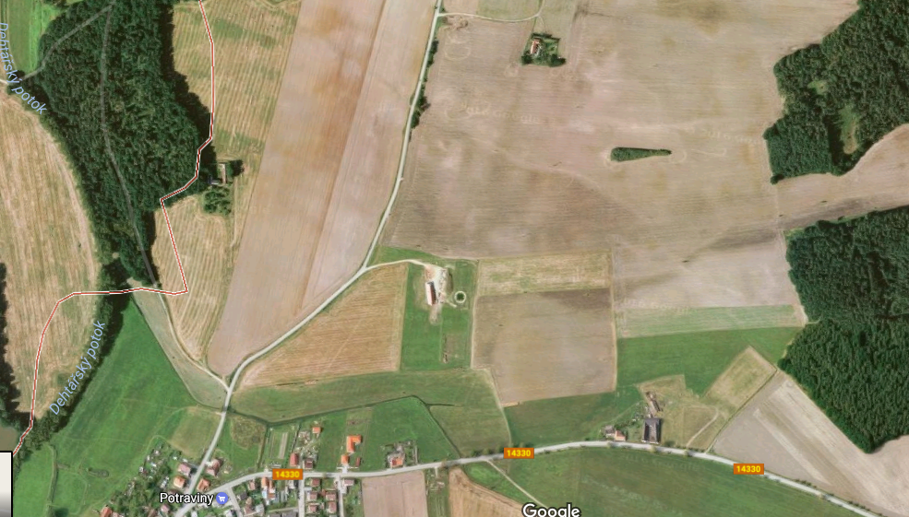
Stanoviště 1 – sever obce

Slide 15
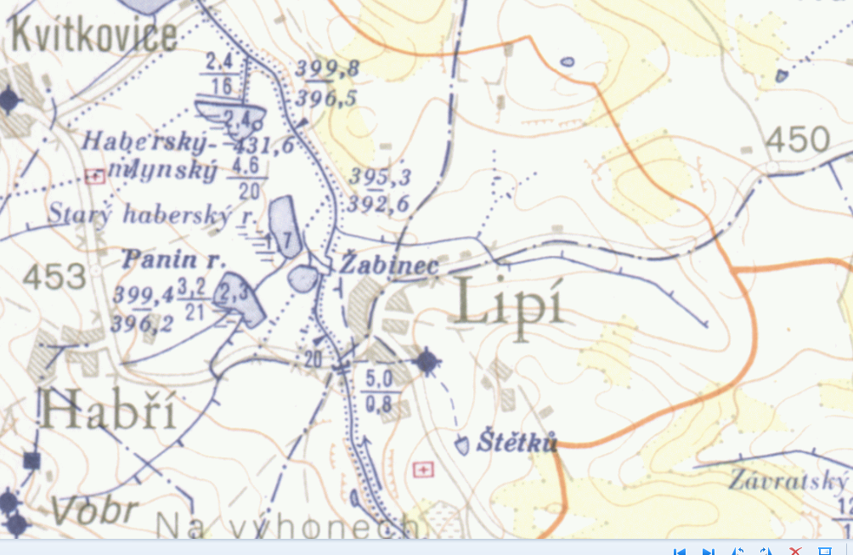
Meliorace + rozvodnice

Slide 16
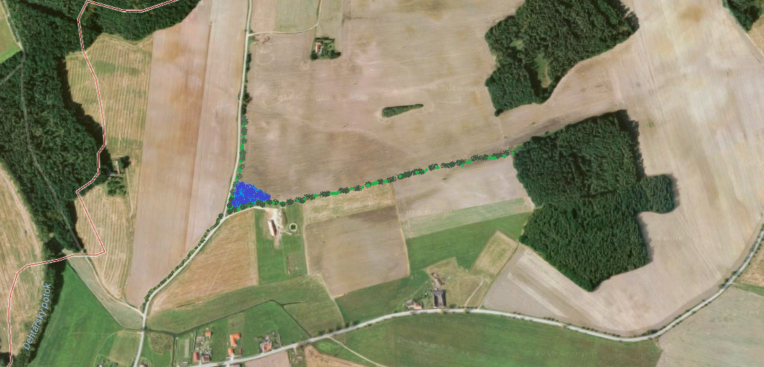

Slide 17
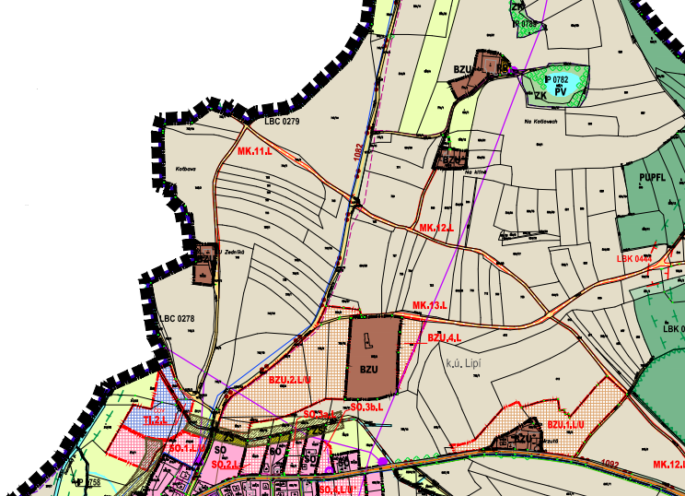
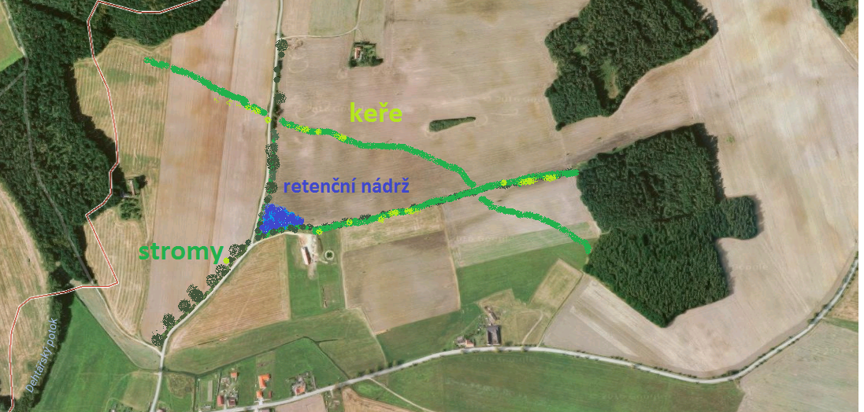
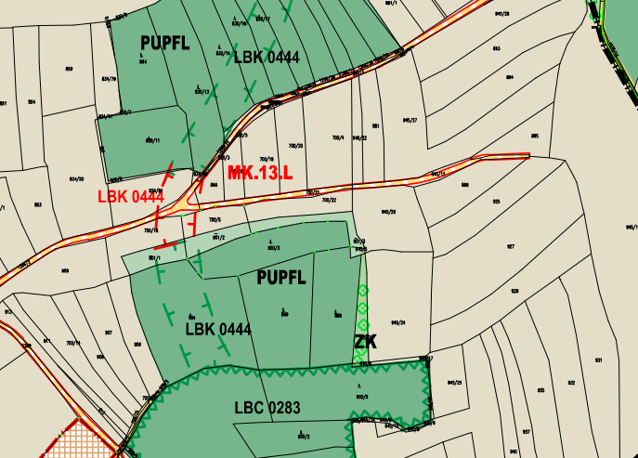
Stanoviště 1
Místní a účelové komunikace – neovlivní ÚSES – obnova polňaček - cykloturist. trasy
Plochy bydlení v zemědělských usedlostech
ČOV + kanalizace
TTP – rozliv potoka

Slide 18
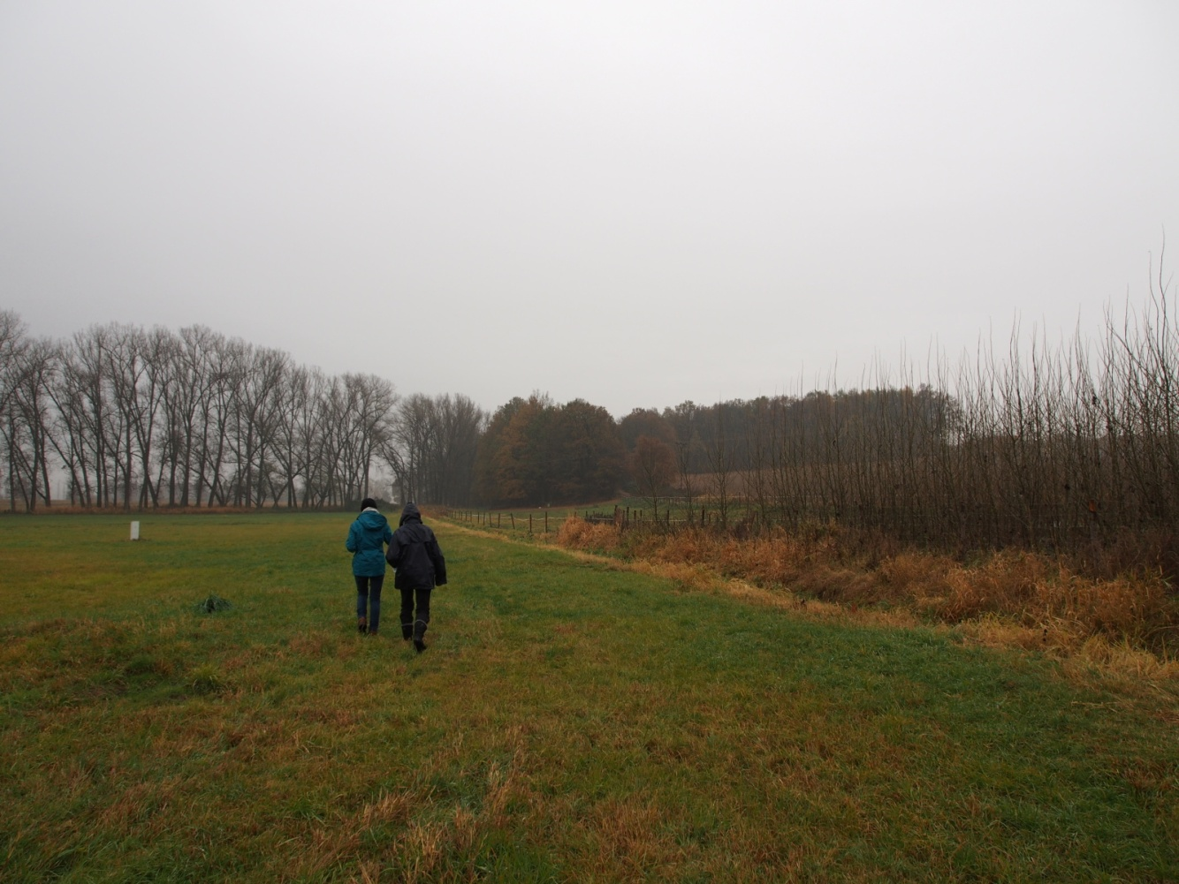
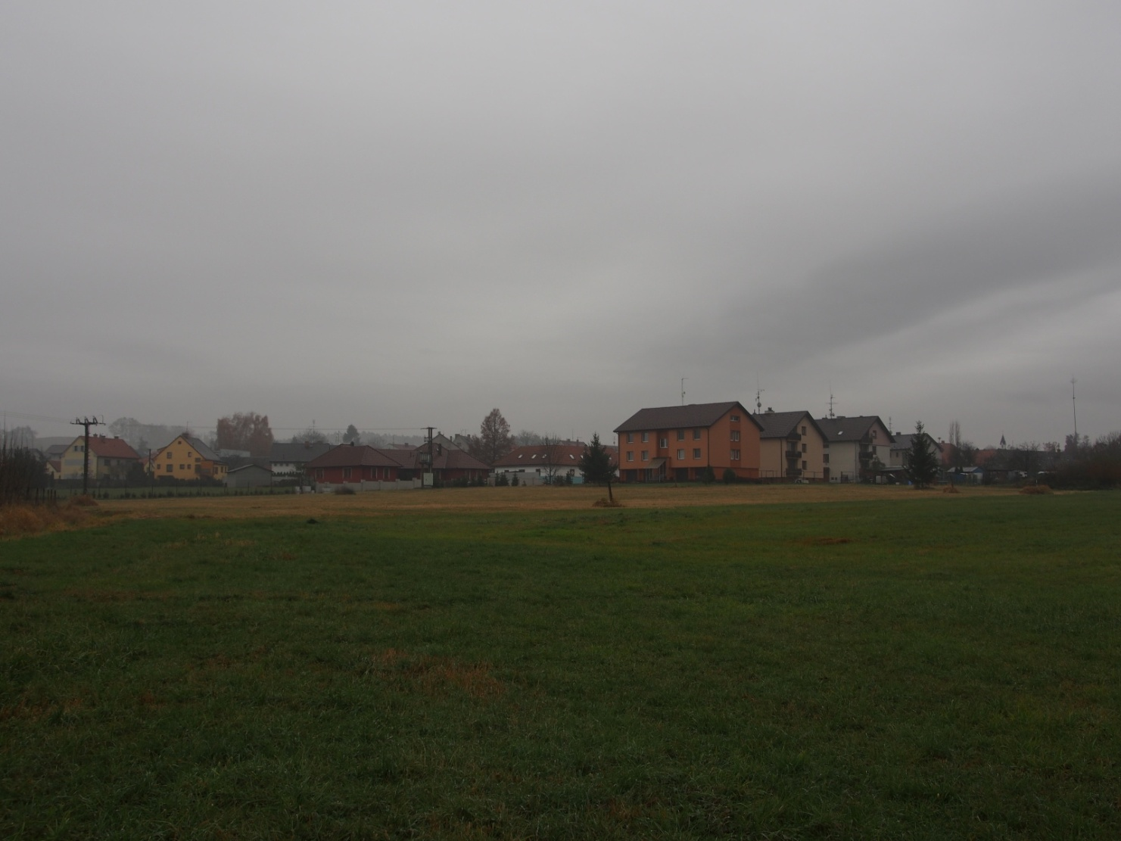

Slide 19
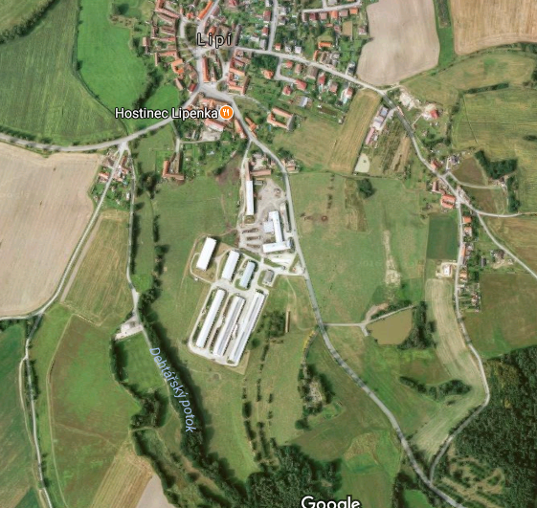
STANOVIŠTĚ 2 – Dehtářský potok

Slide 20
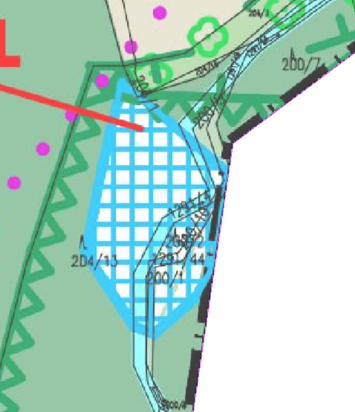
Protipovodňová opatření
Nádrž
Navržena nádrž v horní části potoka – zadržení a zpomalení vody

Slide 21
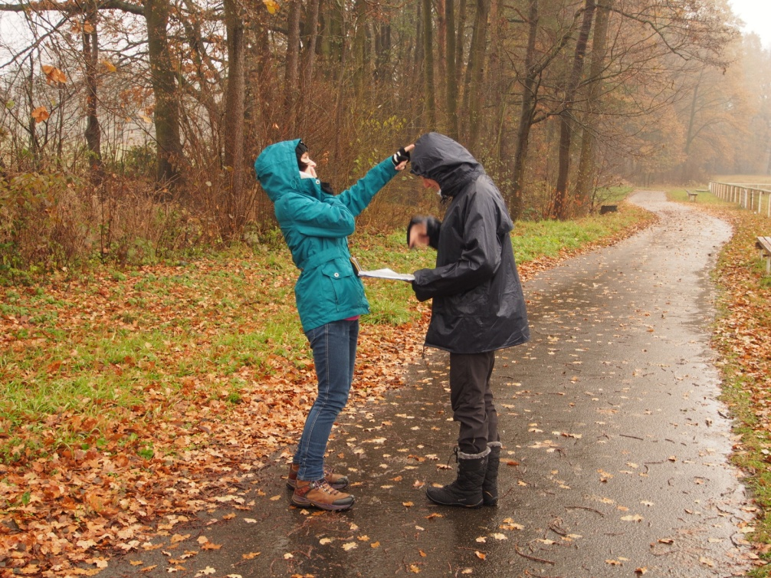
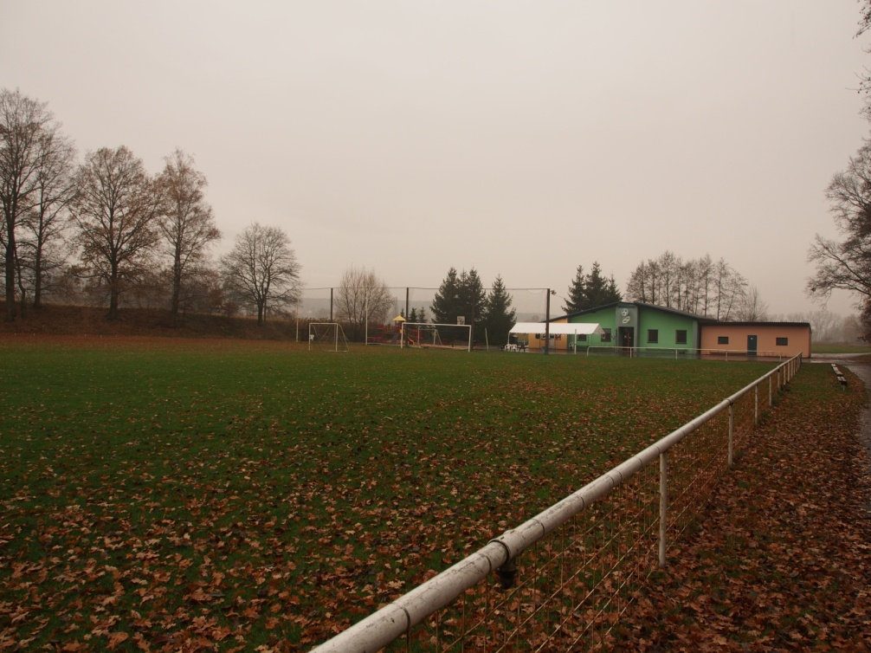
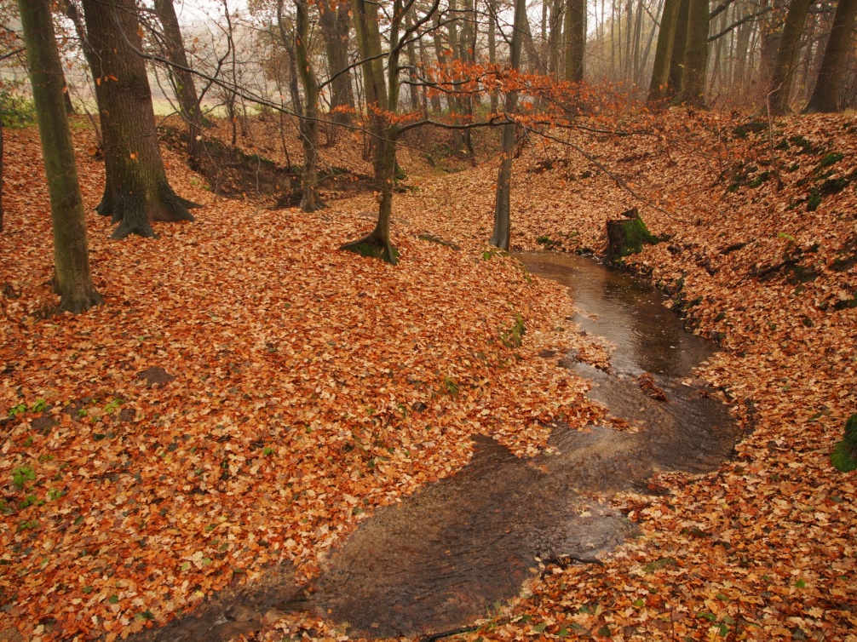

Slide 22
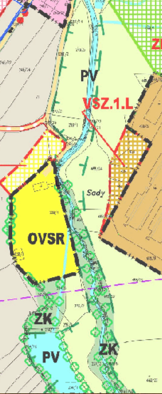
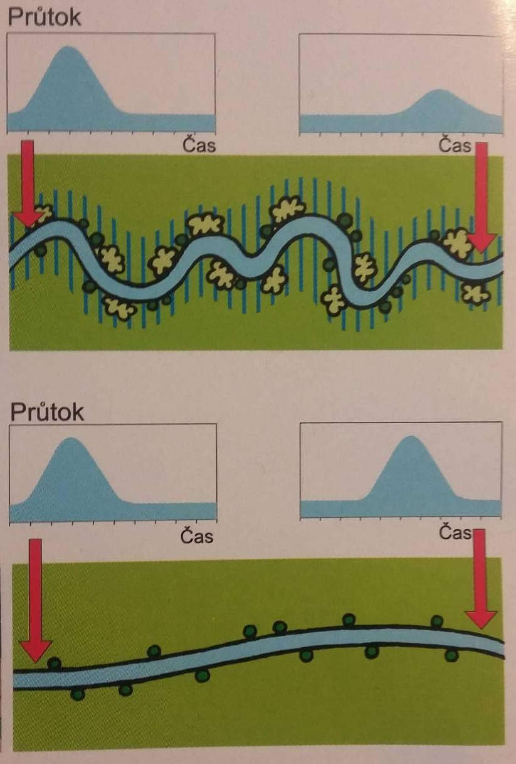
Návrh - Dehtářský potok
Zmeandrovat část potoka pod fotbalovým hřištěm
Doplnit břehové porosty v části

Slide 23
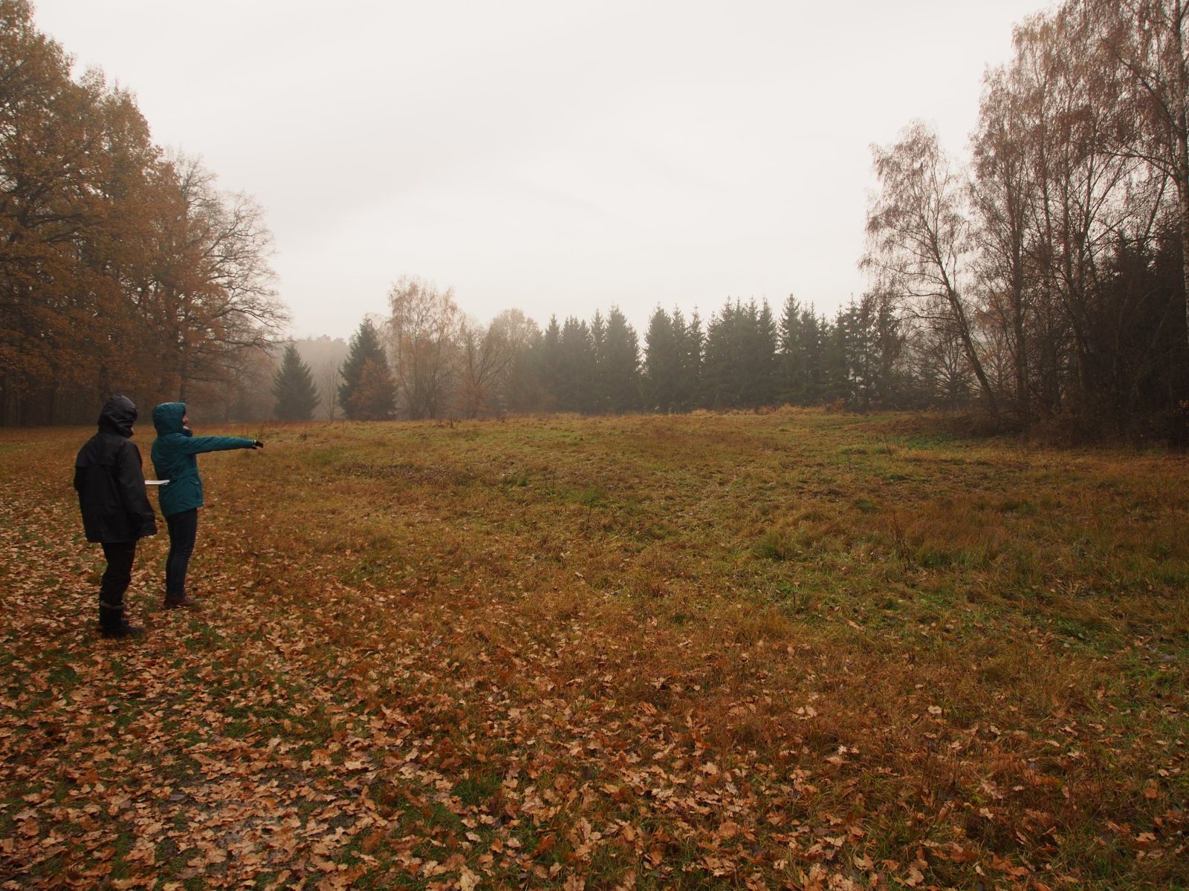
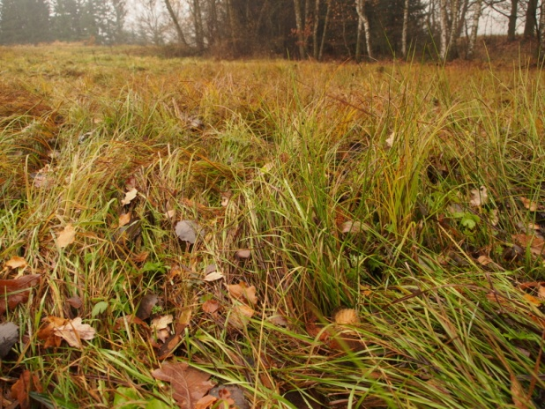
TTP- Vlhkomilné rostliny – sítiny

Slide 24
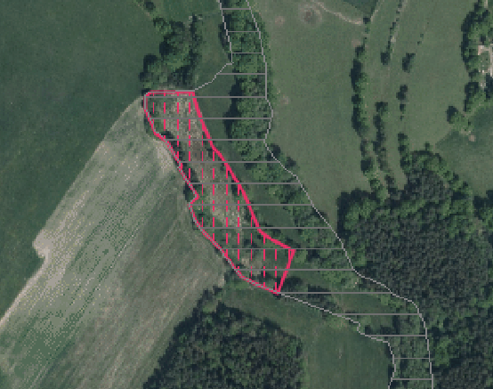
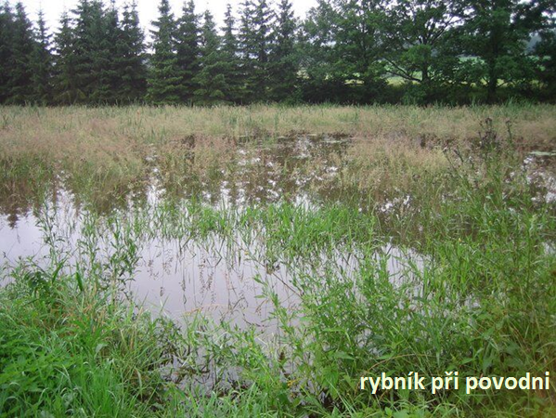
Obnovit rybník – obnovit hráz
Nezarybňovat
Široký litorál
Jen částečně naplnit – retenční nádrž – voda z pole

Slide 25
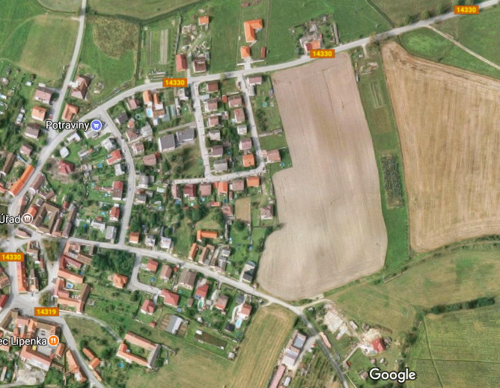
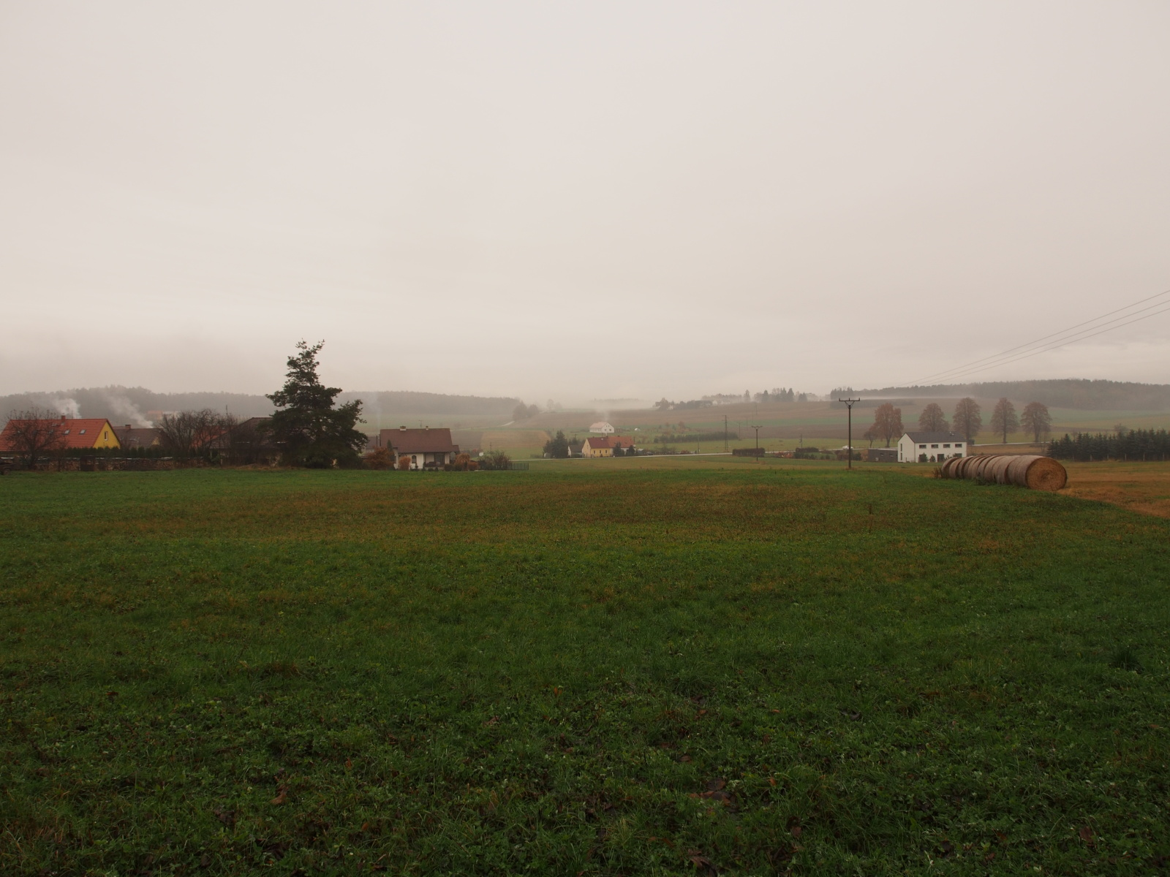
Stanoviště 3

Slide 26
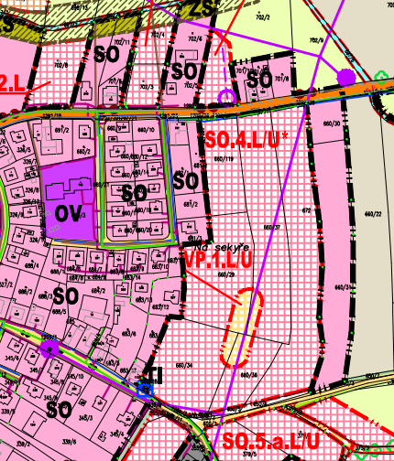
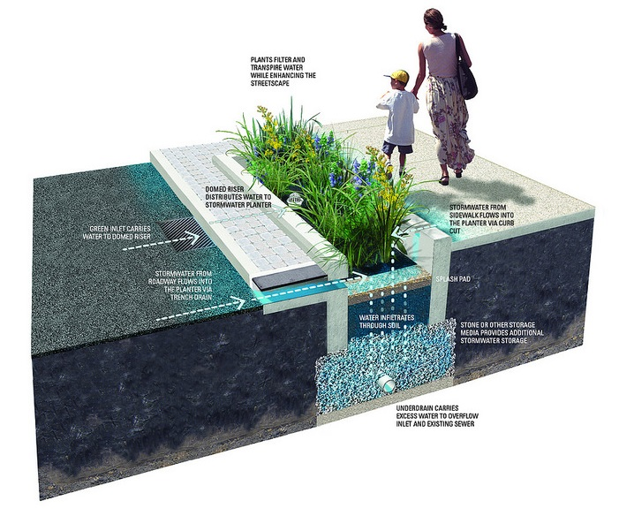
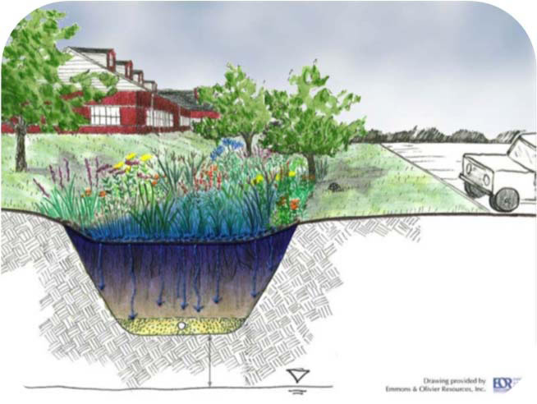
Veřejné prostranství – využít k zasakování vody + podél chodníků

Slide 27
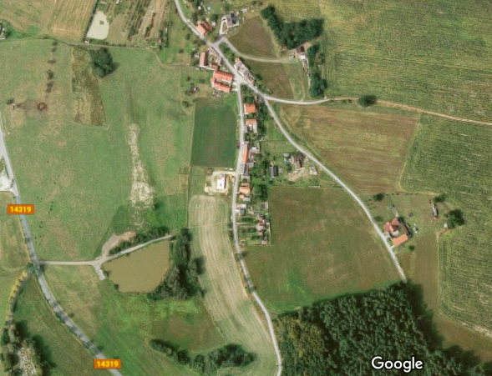
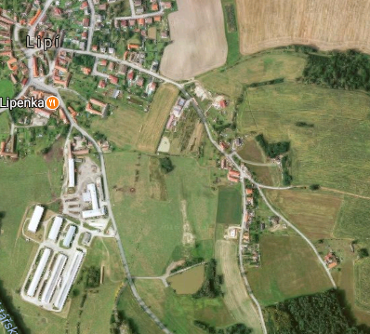
Stanoviště 4

Slide 28
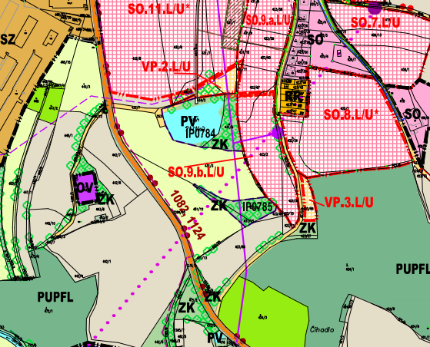
Stanoviště 4

Slide 29
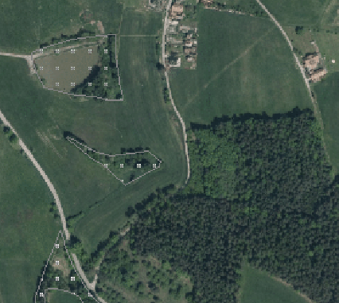
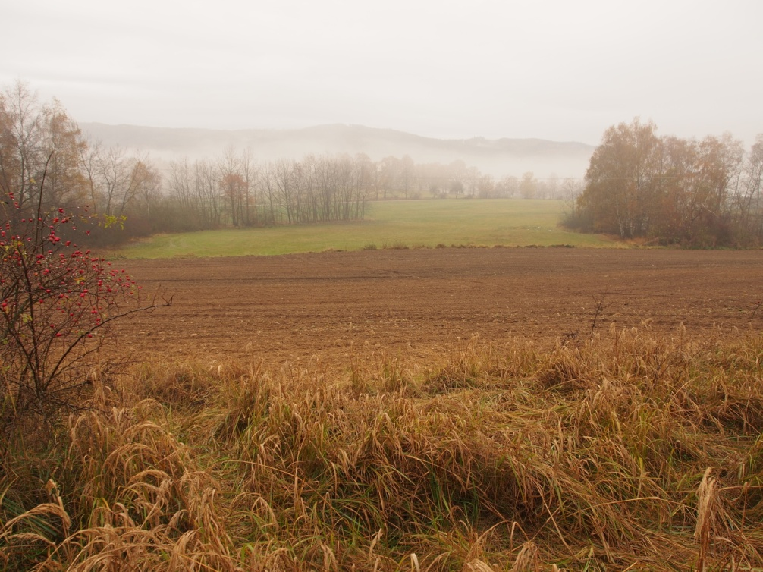
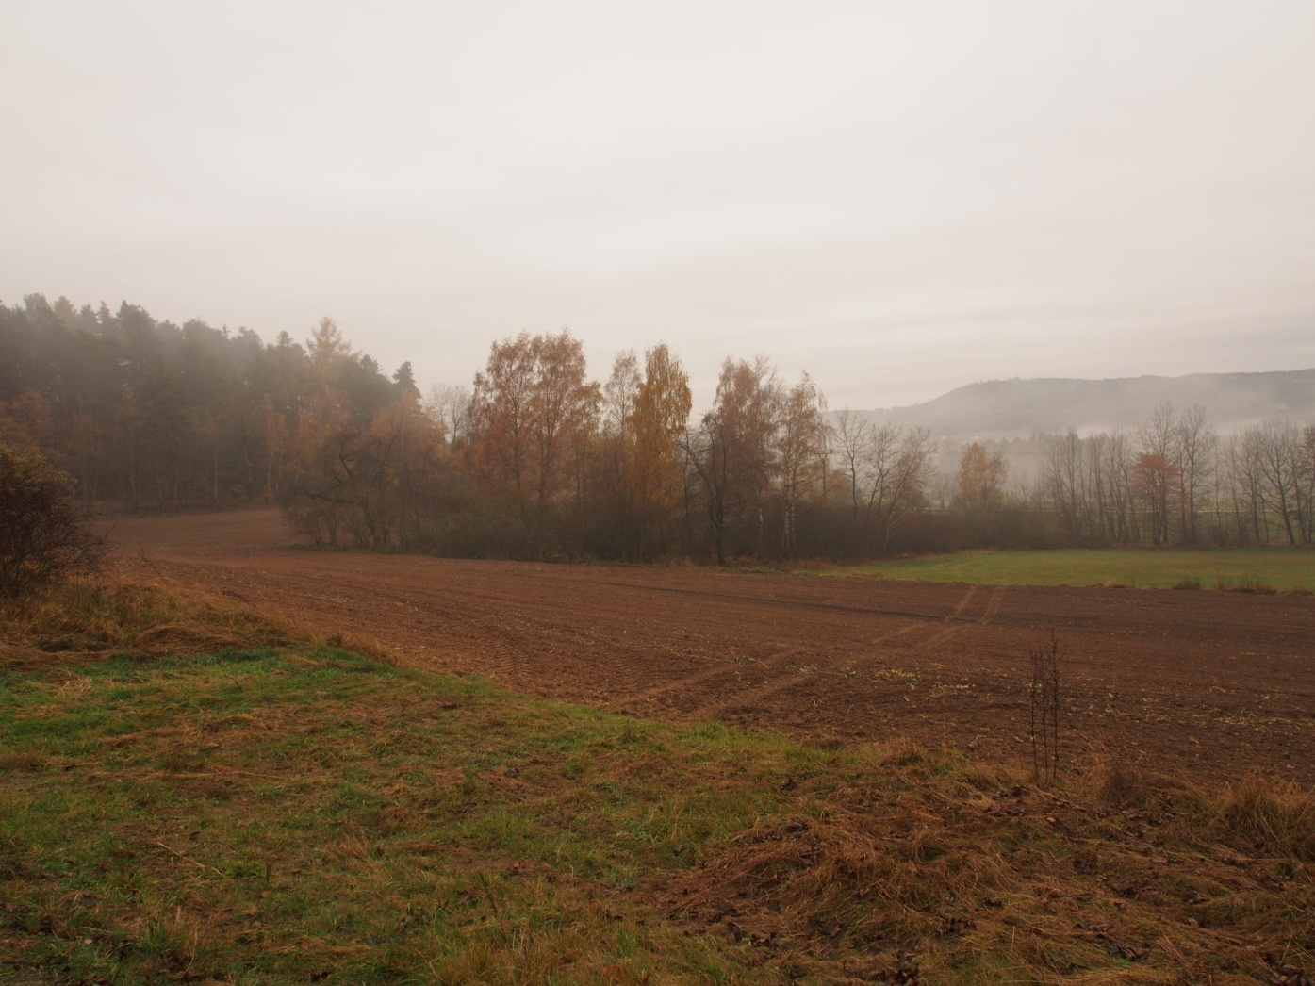
Stanoviště 4
Ne zástavbě !
Krajinné struktury
VKP rybník + VKP remízek
Křoviny - šípky
El. dráty 22kV -7m ochr.pas

Slide 31
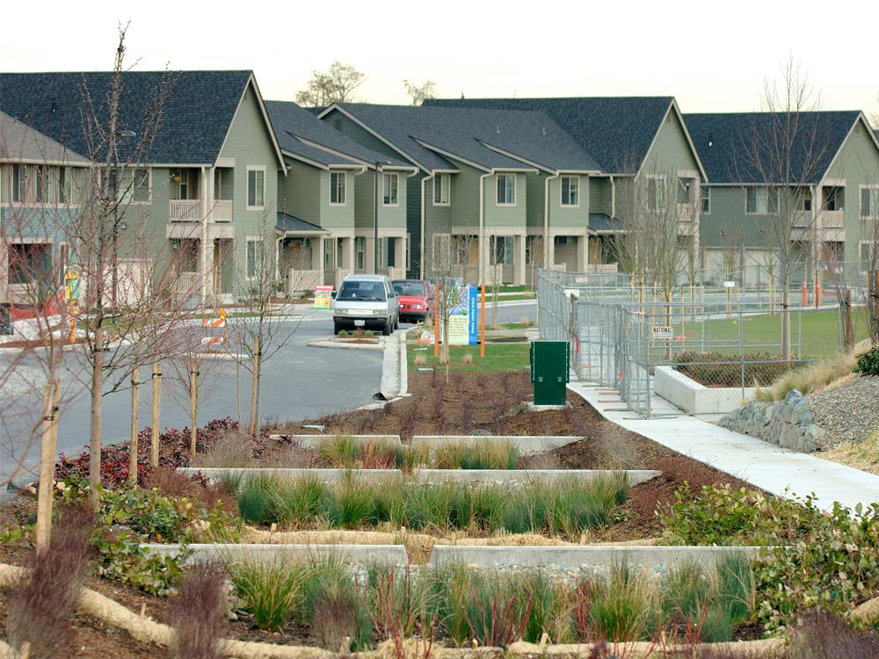
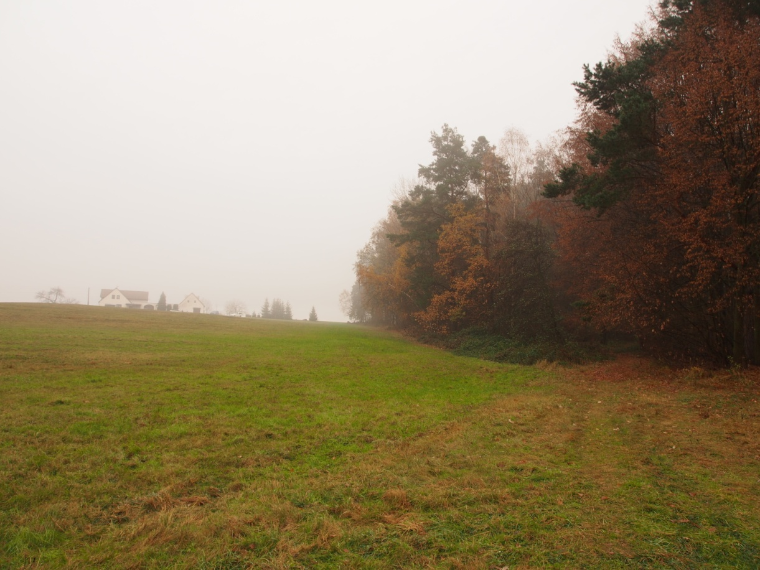
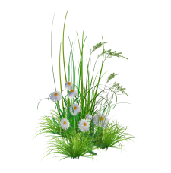
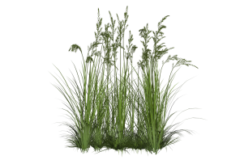
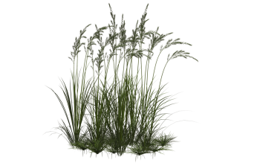
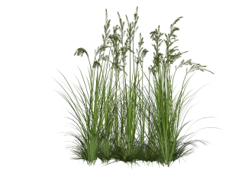
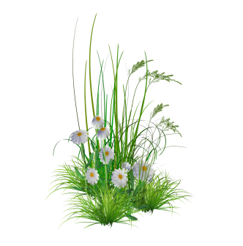
Vegetační pás u lesa
Do zástavby zasakovací pásy + dešt. zahrádky

Slide 32
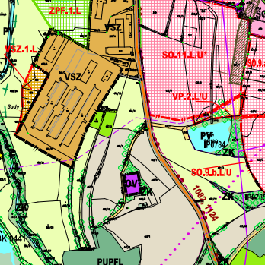
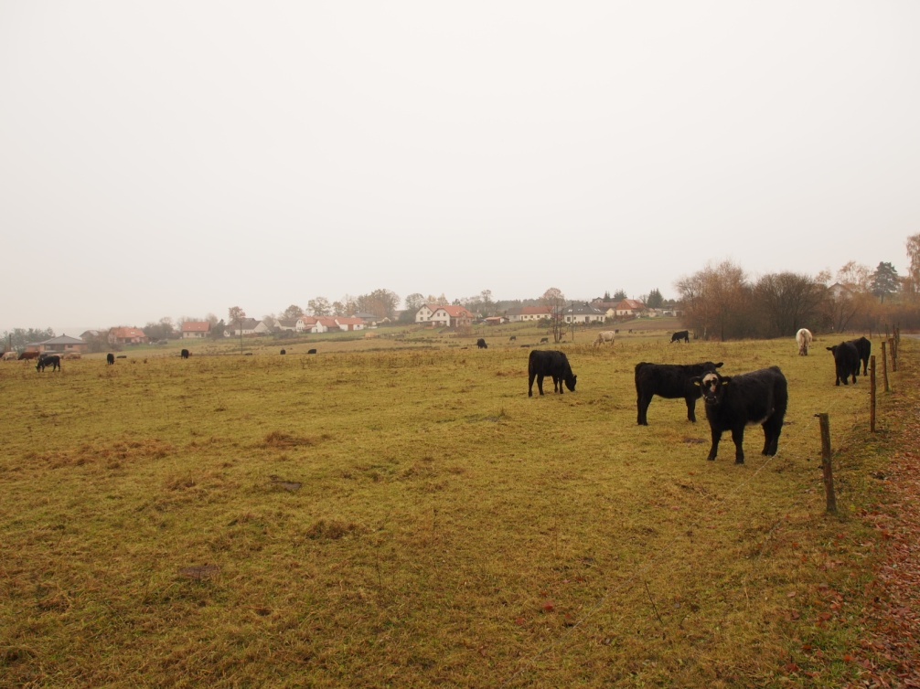
Stanoviště 5 - hřbitov
Vyhlásit VKP stromořadí u hřbitova
Obnova sadu – pozemek zahrady a sady
Smíšené obytné plochy místo pastviny

Slide 34
Stanoviště 6 - vodojem

Slide 35
Stanoviště 6 - vodojem
Náš původní návrh pro aktuální vzhled oblasti
Rozdělení velkého pole ve svahu – protierozní opatření
Původní keře
Nízké – umožnění výhledu na kopce
Blanského lesa
Kvetení se nekryje
(zvěř + estetika)

Slide 36
Ozeleněné cesty – původní keře
Doplnění břehových porostů u potoka a průleh před ním

Slide 38
Stanoviště 6 - vodojem
Plochy bydlení v zemědělských usedlostech
Cyklostezka
Dobrý výhled
Vhodné místo pro odpočinek

Slide 39
Stanoviště 6 - vodojem

Slide 40
Děkujeme za pozornost

